Slide 1

Academia United Way
Born Learning
Sesión 4

Slide 2

Encuesta
(Pre-survey)

Slide 3

AL FINAL DE ESTA SESIÓN, LOS PARTICIPANTES SERÁN CAPACES DE:
Explicar cómo la nutrición y la salud se vinculan al aprendizaje.
Prepare un refrigerio sano con los niños mientras fomenta el aprendizaje temprano.

Slide 4
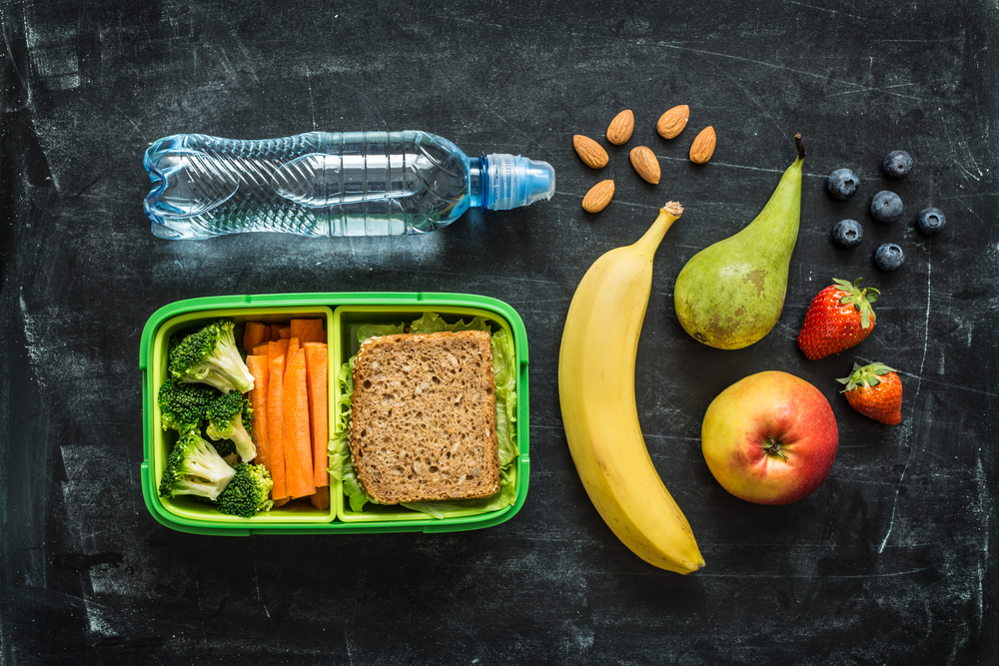

NUTRICIÓN Y SALUD
La salud y el bienestar de nuestros hijos depende de
su entorno y los adultos que los rodean.

Slide 5
NUTRICIÓN Y SALUD
Como padres, es importante que:
Participemos en los exámenes médicos del niño.
Tengamos lineamientos para los niños, que incluyan elecciones de alimentos y patrones de sueño.
Aliente a los niños a elegir opciones de alimentos saludables hablándoles acerca de los alimentos que “no son buenos” y “son buenos”.
Nos cuidemos a nosotros mismos demostrando una buena nutrición, un sueño adecuado y buenas elecciones de salud.

Slide 6
NUTRICIÓN Y SALUD
Todos estos factores afectan la forma en que aprende un niño.
Si un niño está enfermo, cansado o hambriento, es difícil que aprenda.
¿Qué pueda hacer para evitar que sus hijos se enfermen?

Slide 7


Slide 8
CÓMO EVITAR ENFERMEDADES
Hable con su médico si tiene preguntas.
Vista a los niños de forma adecuada para el clima (a fin de evitar la congelación y quemaduras de sol y permita que estén cómodos cuando juegan afuera).
Deles oportunidades para que hagan mucho ejercicio.
Enséñeles a lavarse bien las manos. Lávese bien las manos antes y después de comer, después de ir al baño y cuando regresan al hogar de la escuela..

Slide 9

CUANDO SE ENFERMAN...
Mantenga a los niños en el hogar y que no vayan a la escuela/guardería.
Aliente a que duerman mucho y hagan reposo.
Asegúrese de que el niño tome mucho líquido.

Slide 10
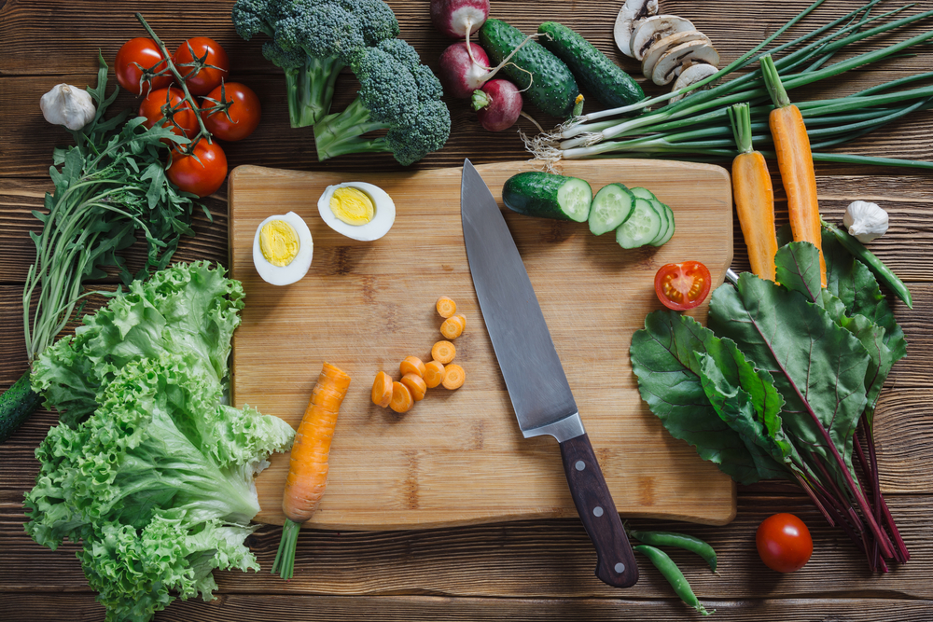
LA NUTRICIÓN DE SU HIJO
Todos los niños tienen distintos hábitos de alimentación.
Debata opciones de alimentos buenos usando lenguaje que los niños comprendan (“comida chatarra” vs. “alimentos cultivados”).
Solo permita que coma comida chatarra con moderación. Los alimentos nutritivos brindan energía al cuerpo y al cerebro.
Hacer participar a los niños en la preparación de alimentos puede aumentar su interés en comerlos.

Slide 11
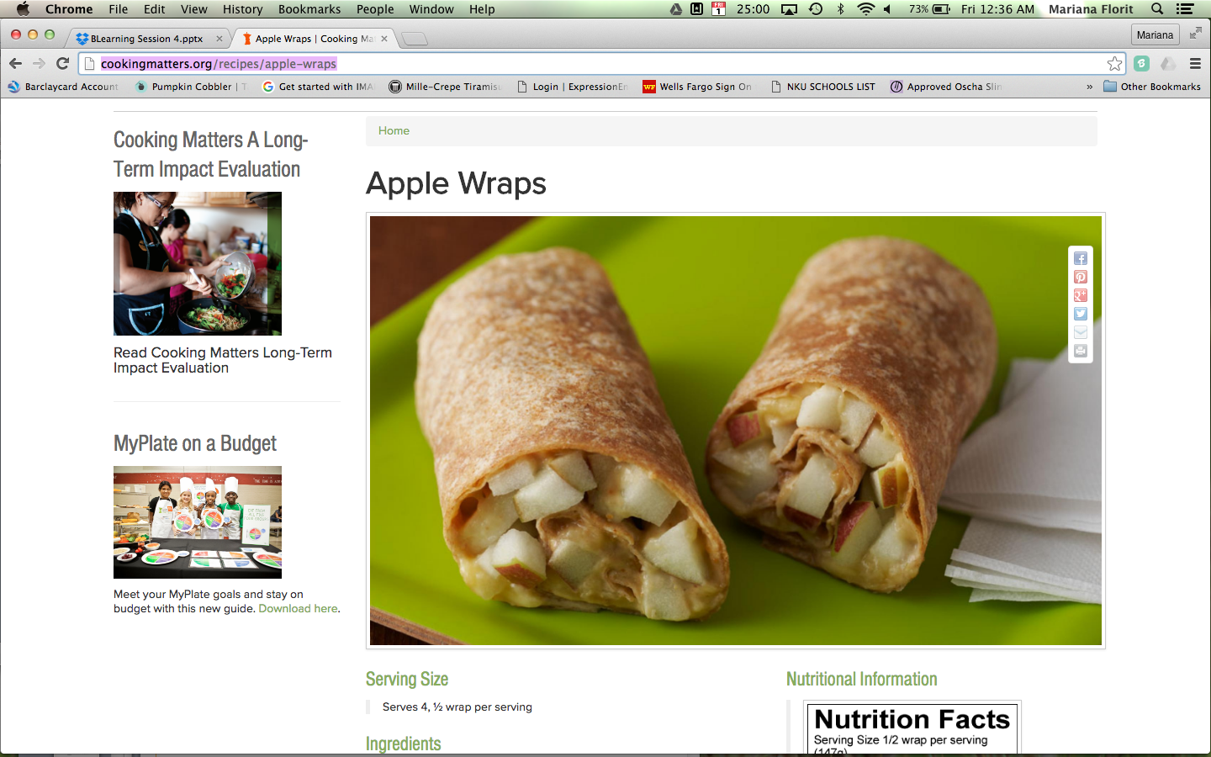
NUTRICIÓN SIMPLE
http://cookingmatters.org/recipes/apple-wraps
Ingredientes
1 manzana grande
2 bananas medianas maduras
2 cucharadas de mantequilla de maní
2 tortillas de harina integral (8 pulgadas)

Slide 12

SUEÑO
Dormir la cantidad de horas necesarias ayuda a los niños a permanecer saludables a nivel mental y físico. El sueño también es importante para la memoria, el aprendizaje y la concentración.
Niños pequeños: 12-14 horas de sueño (en un período de 24 horas). Aproximadamente a los 18 meses de edad, sus horas de siesta disminuirán hasta una vez por día, la que durará alrededor de una a tres horas.
Niños en edad preescolar: 11-13 horas cada noche.
Niños de 5 - 12 años: 10-11 horas cada noche.

Slide 13


Slide 14

Encuesta
(Post-survey)

Slide 15
TAREA PARA EL HOGAR
Un refrigerio saludable: Grinch Kabobs
Un plato saludable y modales
Glow Germ

Slide 16
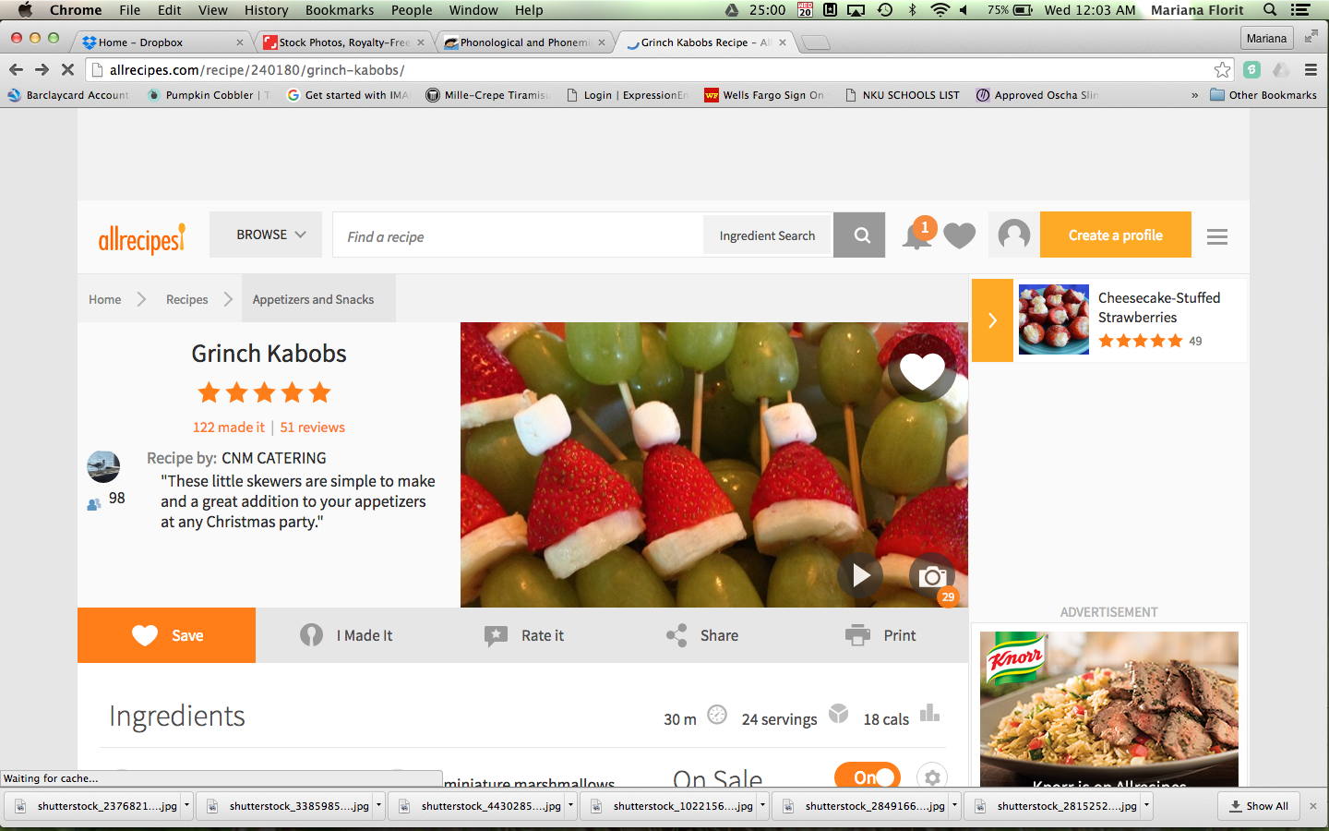
ACTIVIDAD: REFRIGERIO SALUDABLE
Grinch Kabobs: http://allrecipes.com/recipe/240180/grinch-kabobs/

Slide 17


ACTIVIDAD: UN REFRIGERIO SALUDABLE
Y MODALES
Enseñe a los niños modales en la mesa mientras eligen los alimentos.
Coloque distintos alimentos (imágenes impresas de alimentos) en platos con pegamento para hacer un plato saludable.
Notes:
Imprima y corte las imágenes de alimentos y haga que los niños las peguen en platos de papel.

Slide 18

ACTIVIDAD: GLOW GERM
Ayude a los niños a comprender por qué lavarse las manos es importante.
Mire los gérmenes en las manos bajo una luz ultravioleta. Lávese las manos, mírelas nuevamente bajo la luz ultravioleta.

Slide 19
Encuesta
(Post-survey)

Slide 20

¡Gracias!
Taller 5:
FECHA Y HORA

Slide 21
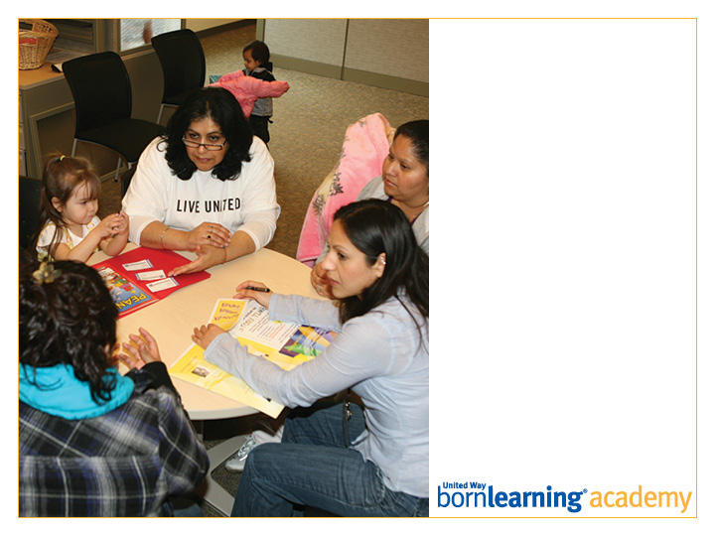
ENCABEZADO DE SECCIÓN
Estilo de entrada

Slide 22
EL TÍTULO DE LA DIAPOSITIVA VA AQUÍ
Estilo de copia de viñeta
Estilo de copia de viñeta
Estilo de copia de viñeta
Estilo de copia de viñeta

Slide 23

Abrir diapositiva de copia/diseño

